Slide 1
Presentatie sprintreview
Door: Marco, Ricky, Joey, Anthony, Frank, Nico, Joël

Slide 2

Wat hebben we gemaakt:

Slide 3
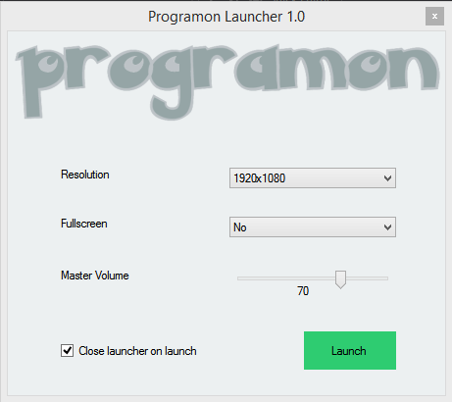

Slide 4
